Slide 1
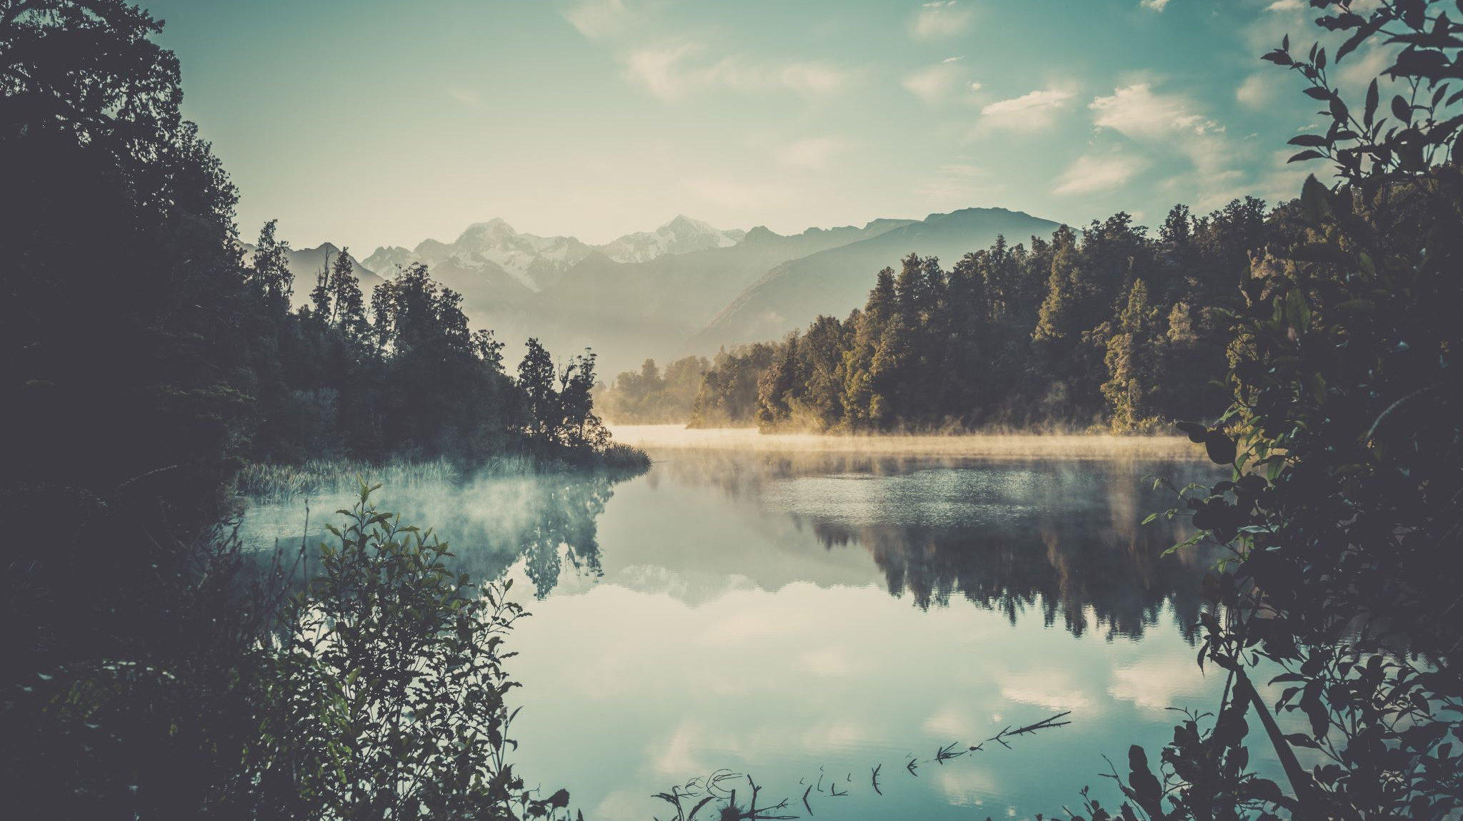
LIVSVIKTIG KUNSKAP
Avsnitt 1
- OM SVERIGE

Slide 3
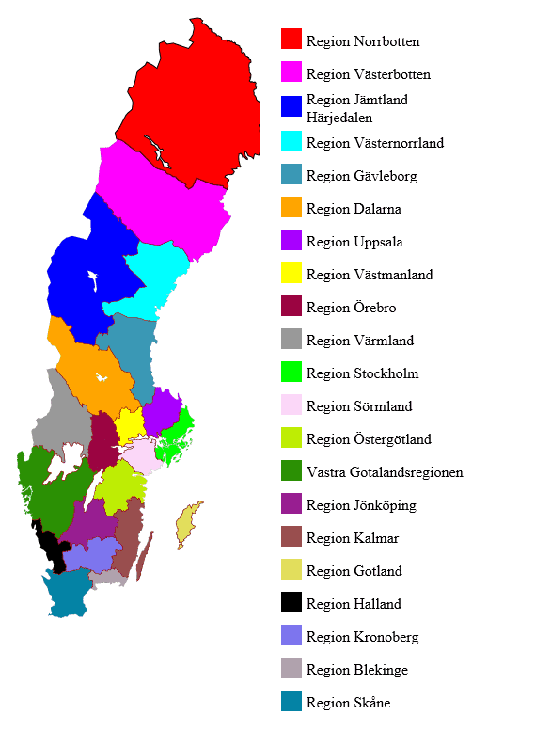
Kronoberg
Vårt län & vår region
Notes:
Vi tillhör Kronobergs Län, eller Region Kronoberg som ligger I landskapet småland

Slide 4
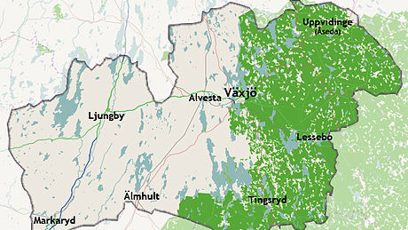
KRONOBERG
- Alvesta kommun
- Lessebo kommun
- Ljungby kommun
- Markaryd kommun
- Tingsryd kommun
- Uppvidinge kommun
- Växjö kommun
- Älmhult kommun
Notes:
I varje län finns det olika kommuner

Slide 6
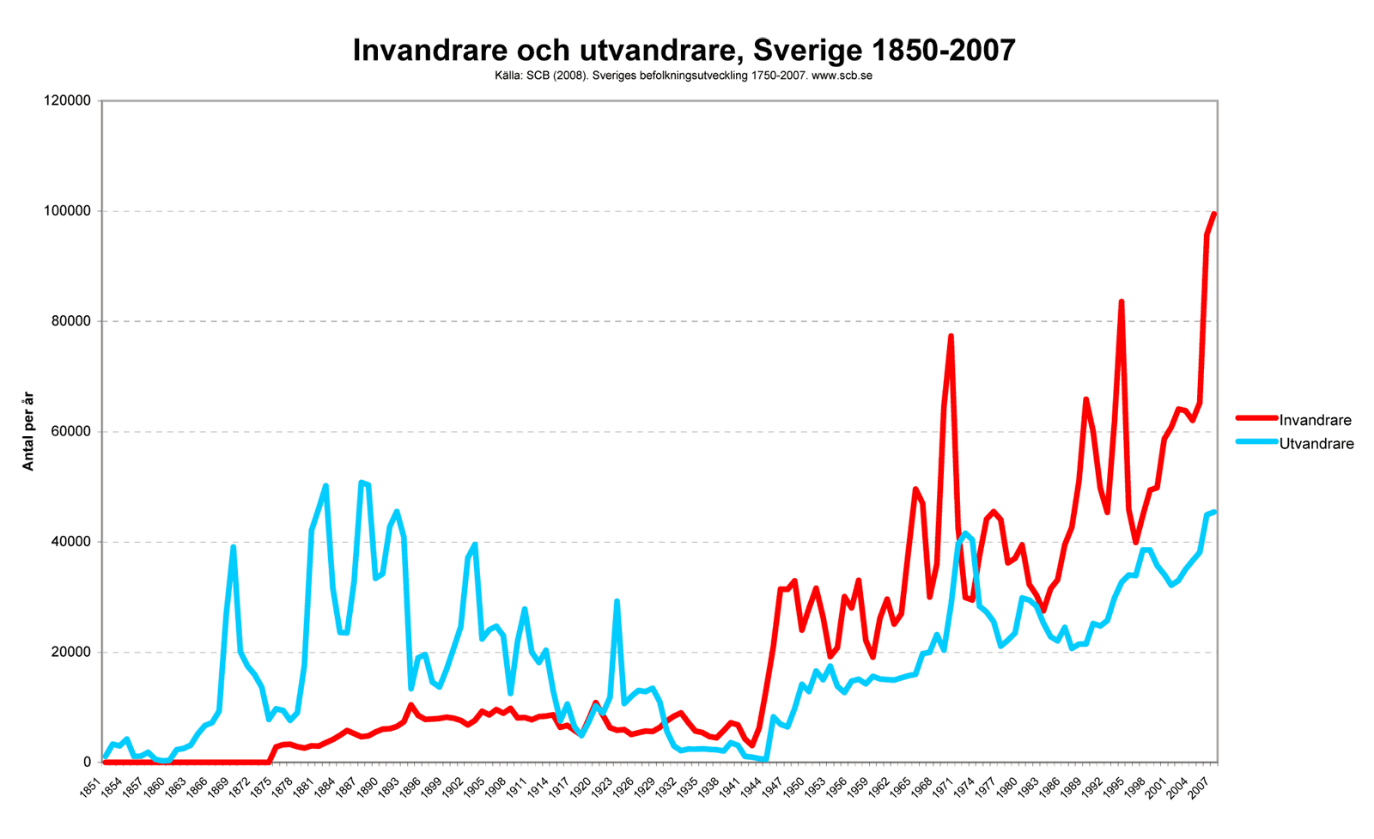
Flyktingmottagande från främst Iran, Chile, Libanon, Polen och Turkiet. Efter Jugoslaviens sammanbrott i början på 90-talet och efterföljande konflikter flydde många till Sverige.
Mellan 1850 och 1930 var Sverige ett stort utvandringsland och man räknar med att cirka 1,2 miljoner svenskar lämnade Sverige under den här tiden för att söka ett bättre liv i framför allt Amerika.
invandringen utgjordes främst av flyktingar från länder i kris efter kriget. Dessa kom främst från Baltikum och östeuropeiska stater.

Slide 7
SVENSK DEMOKRATI
- Val vart fjärde år. Nästa val är i september 2022
- Alla myndiga personer får rösta på det parti de tycker ska föra folkets talan.
- Politisk frihet, rösta hur du vill och berätta inget om inte du själv vill det.
- Majoriteten bestämmer oftast
"Folkstyre" - Så hur styr folket?

Slide 8
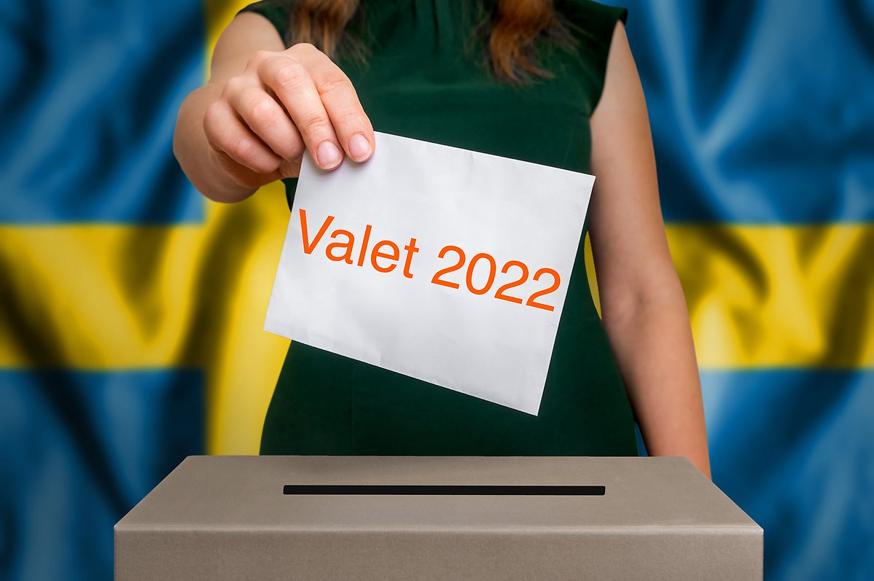
Svensk politik
Tre stora val
- Kommunalt
- Regionalt
- Riksdagen
Partier
- Vänsterpartiet (V)
- Socialdemokraterna (S)
- Miljöpartiet (MP)
- Centerpartiet (C)
- Liberalerna (L)
- Kristdemokraterna (KD)
- Moderaterna (M)
- Sverigedemokraterna (SD)
Vi har politisk frihet och får rösta hur vi själva vill.

Slide 10
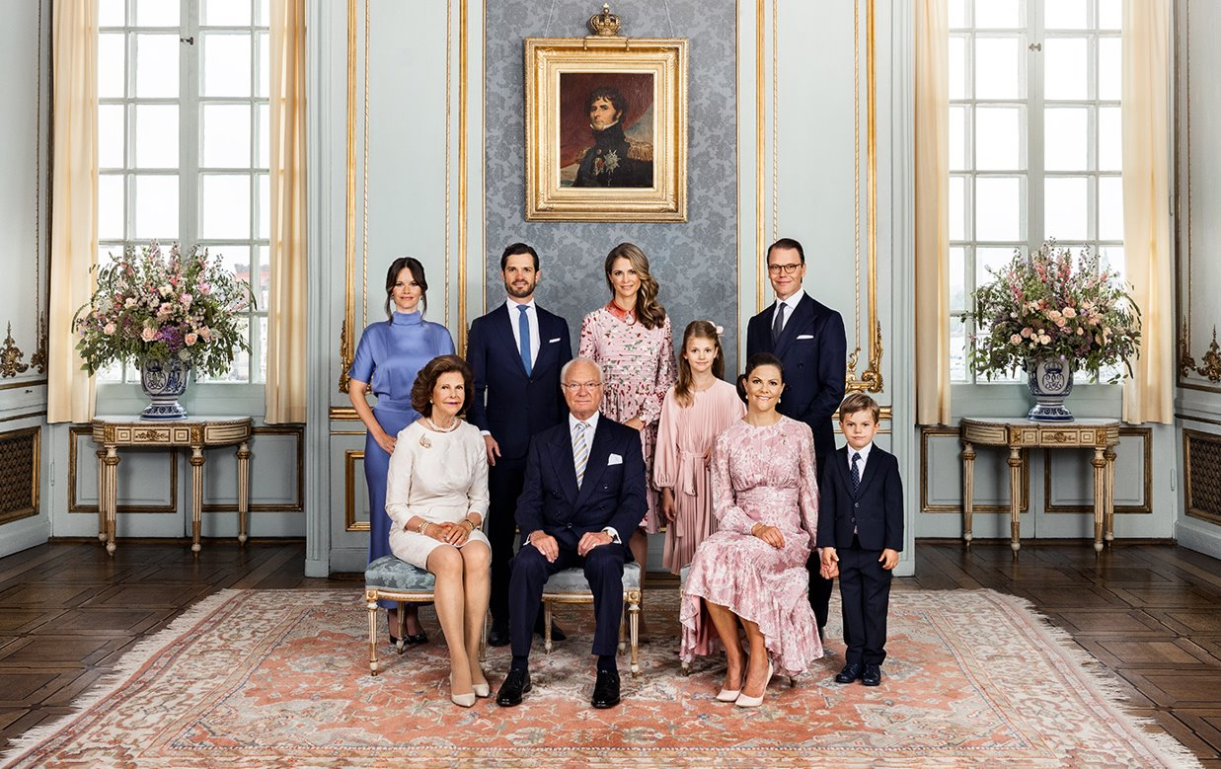
SVENSKA KUNGAHUSET

Slide 11
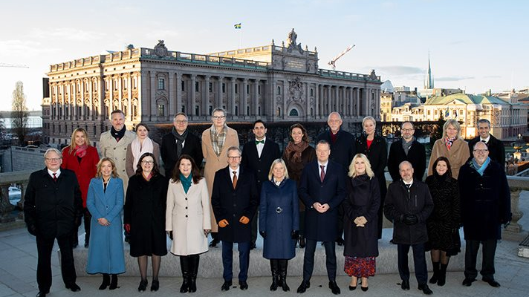
SVERIGES REGERING

Slide 12
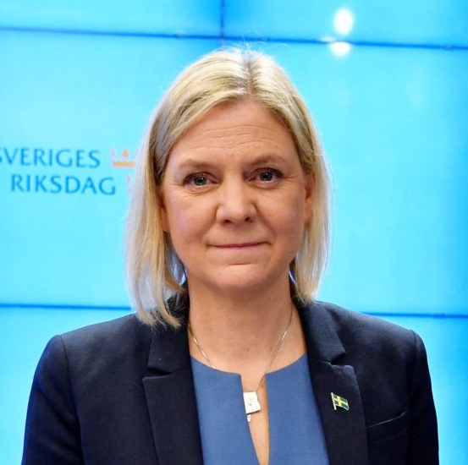
Magdalena Andersson
Myndighetschef för regeringskansliet
Regeringschef
Statsminister
Första kvinnliga statsministern i Sverige
Valdes till ordförande i sitt parti Socialdemokraterna 4 november 2021.

